Slide 1


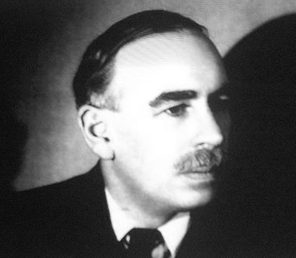
2012
2011
2010
2009
Дж.М.Кейнс и черные лебеди
Н.Кащеев, Сбербанк РФ. Март 2011 г.

Slide 2
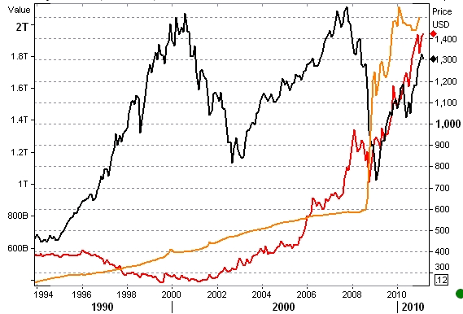
S&P500, денежная база, золото и 45% ВВП за 3 года: что в итоге?

Slide 3
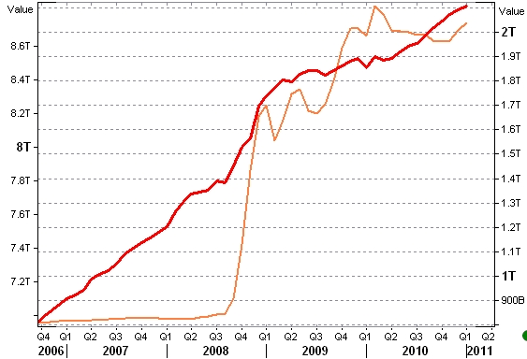
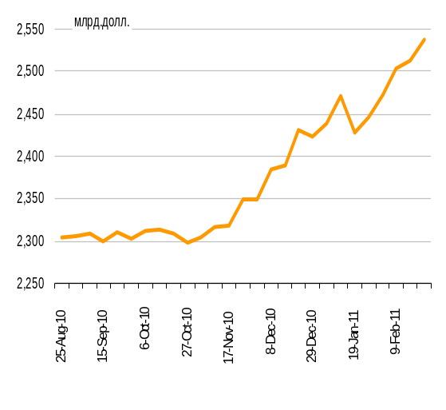
Ответ ФРС
Денежная масса M2, трлн.долл., ЛО
QE2
Денежная база, трлн.долл.
QE1
Источник: Reuters, СБРФ

Slide 4
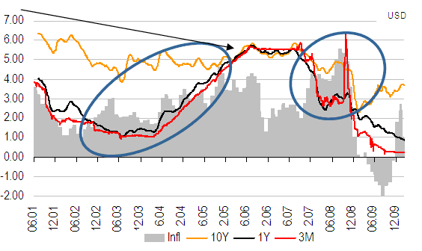
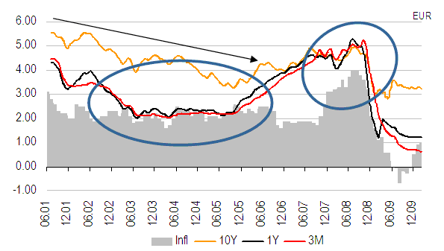
Политика ФРС
(в указанные периоды короткие ставки доходности уходят ниже инфляции, которая показана серым )
…и политика ЕЦБ
(«догматичный» ЕЦБ никогда не опускает свою главную ставку ниже инфляции)
Источник: Reuters, СБРФ

Slide 5
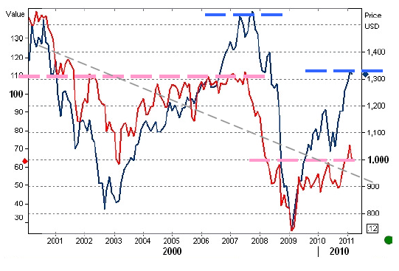
Расхождение потребительского доверия и S&P500
Источник: Reuters, СБРФ

Slide 6
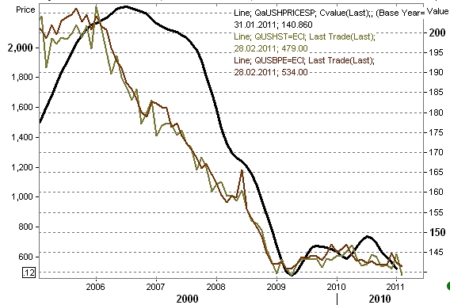
Второе дно на рынке жилья
Источник: Reuters, СБРФ

Slide 7
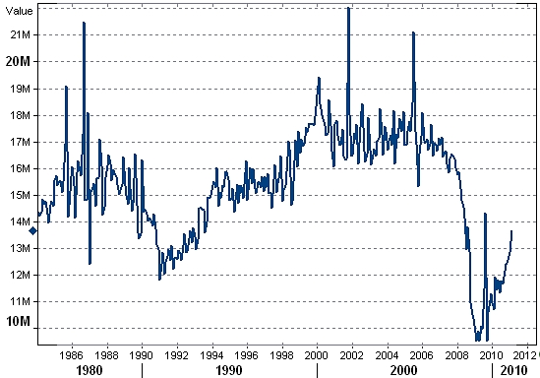
Продажи автомобилей
Источник: Reuters, СБРФ

Slide 8
«Ситуация сегодня радикально отличается от ей подобных в прошлом в одном важном аспекте. Процентные ставки находятся на рекордных минимумах и уже послужили возникновению ралли на рынке акций, что соответствует первой фазе нашей модели кредитного цикла. Однако вместо инфляции, происходящей от избыточного спроса, мы имеем стагфляцию как результат избытка денег в обращении. Соответственно, мы имеем перспективу повышения ставок без обычного восстановления экономики.
Alasdair MacLeod, Things That Make You Go Hmmm…, http://www.scribd.com/doc/51676705/Hmmm-Mar-27-2011)

Slide 9
ЭКОНОМИЧЕСКИЕ ЦИКЛЫ ЗА 111 ЛЕТ
Золотой стандарт
Бреттон Вудс
Плавающие, «бумажные» валюты
1900-1933
1946 – 1973
1973 – 201x?
ок. 35-и лет
ок. 30-и лет
ок. 35-и лет
Рыночный либерализм
Торжество кейнсианства
Рыночный либерализм
Великая депрессия, война
Нефтяные шоки 73 и 79 гг., «шок Никсона», стагфляция
Кризис Savings &Loans: прообраз credit crunch 2008 г.

Slide 10
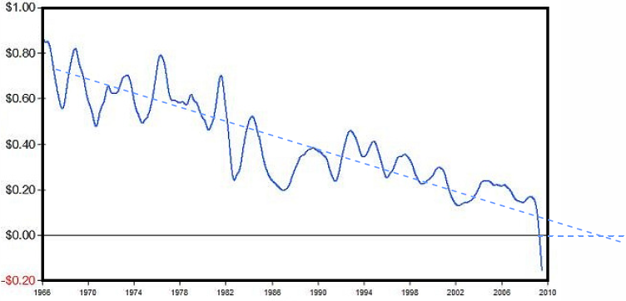
Конец кредитного суперцикла: увеличение долга больше не ведет к росту ВВП
Источник: http://economicedge.blogspot.com/2010/03/most-important-chart-of-century.html

Slide 11
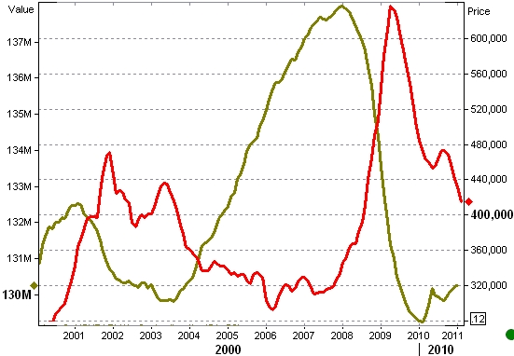
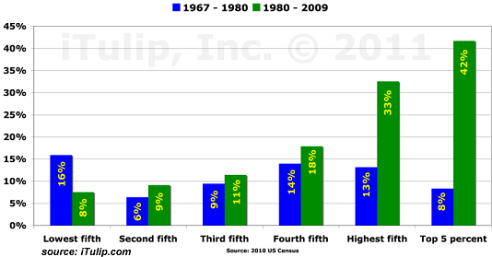
ФРС в ловушке
За 12 месяцев, февраль 2010 - февраль 2011 г.
- отрасли с высокими зарплатами: 40% всех потерь раб.мест и 14% создания новых мест;
- отрасли с низкими зарплатами: 23% потерь и 49% новых мест;
на 10% меньше раб.мест среднего класса, чем в 2000 г.;
доля раб.мест на производстве – 9%, против 25% в 1970-х гг.;
дефицит в торговле продукцией high tech: 16 млрд.долл. в 2002 г., 82 млрд. – в 2010 г.
(http://theeconomiccollapseblog.com)

Slide 12
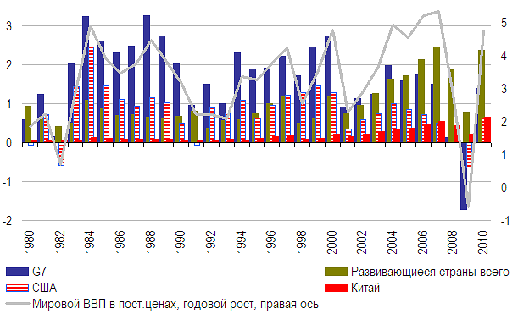
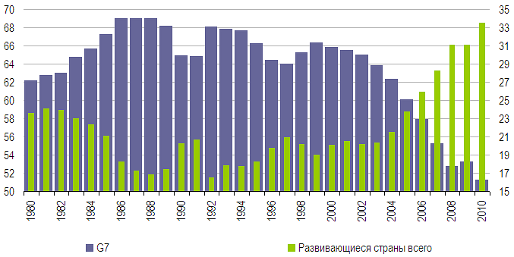
ИТОГИ ГЛОБАЛИЗАЦИИ К 2008-2010 г.
Вклад в рост мирового ВВП различных стран, проц.пунктов, динамика мирового ВВП, %
Доля в мировом ВВП групп стран, %
Источник: World Bank, СБРФ

Slide 13

Осторожные признаки восстановления являются ложными в США, Великобритании и большой части Европы. Беспрецедентные объемы денег, инъектированные в эти экономики, почти столь же эффективны, как попытки оживить труп. В то же время, развивающиеся экономики, которые инициировали ранее рост спроса на импорт с Запада, находятся в фазе перегрева: денежная политика там ужесточается, и такие страны находятся на поздних стадиях обычного кредитного цикла. Возможности развивающихся экономик способствовать созданию рабочих мест в зрелых экономиках исчерпаны, потому что тенденции развернулись.»
Alasdair MacLeod, Things That Make You Go Hmmm…, http://www.scribd.com/doc/51676705/Hmmm-Mar-27-2011)

Slide 14
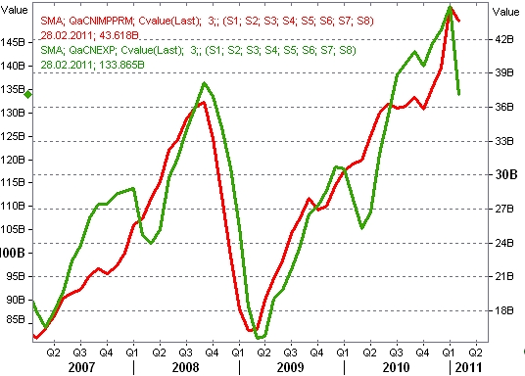
«..Развивающиеся экономики, которые инициировали ранее рост спроса на импорт с Запада, находятся в фазе перегрева…»
Источник: Reuters, СБРФ

Slide 15
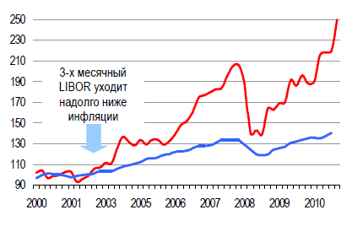
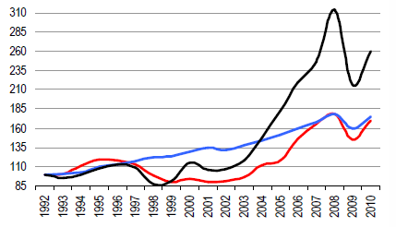
Сырьевой индекс СRB (без энергоносителей) и выпуск промышленной продукции в мире
Сырьевой индекс WB (без энергоносителей и общий) и выпуск промышленной продукции в мире
Источник: http://economistsview.typepad.com/, СБРФ
Источник: World Bank, Netherlands Bureau for Economic Policy Analysis, СБРФ

Slide 16
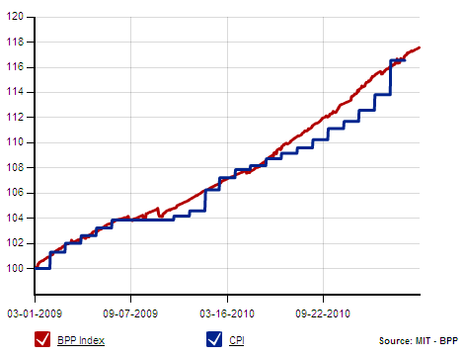
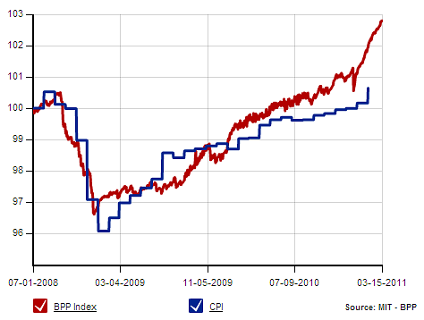


Инфляция, подлинная и мнимая
Источник: http://bpp.mit.edu/

Slide 17
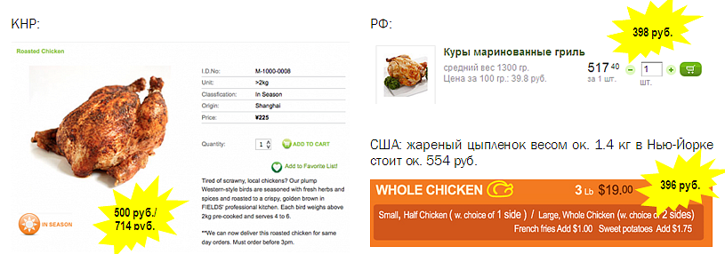
…и цены продовольственных товаров - 2

Slide 18
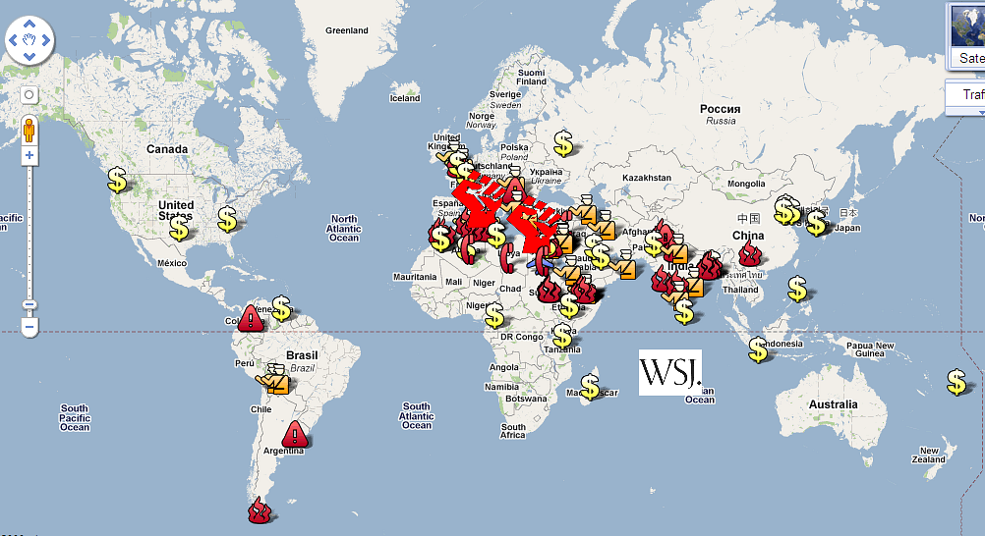

Смена экономического цикла на глобальном уровне находит жесткое продолжение…

Slide 19
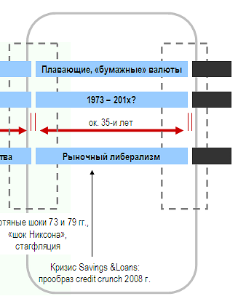
День грядущий…
Не отказ от рынка, но… меньше либерализма, надолго
Контроль со стороны центробанков, регулирование обращения инструментов, более жесткая отчетность, строгий риск менеджмент и др.
Сложности: множество юрисдикций
Вызовы: как снять противоречия акционеров и менеджмента?

Slide 20
День грядущий…
Новые технологии для создания рабочих мест, объект для инвестиций
Вместо «доткомов», рынка недвижимости. Емкость: триллионы долларов. Желательно – производительный актив
Проблема: преимущество ЮВА в unit labor cost
Возможности: что снижает остроту внешнего дефицита США? Энергетическая составляющая!
Следовательно:
энергетика?
искусственный интеллект - чтобы обыграть ЮВА в производительности труда?
Вызовы: как снизить проблему неравенства?

Slide 21
День грядущий…
Самый сложный вопрос!
Множественность эмиссионных центров, противоречие с процессом глобализации
Неконтролируемая, ничем не связанная, кроме воли центробанков, эмиссия – постоянный риск «пузырей», инфляции
Проблема: национальный эгоизм, различия в уровне развития стран
Возможности: постепенное, медленное понимание общности проблем.
Постепенное «укрупнение» валют? Утрата суверенитета центробанками?
Переход к решению проблем в результате шока?
Бюрократизм: «мировой центробанк»?
Плохой пример евро?

Slide 22
Отказ от ответственности
Данные, приведенные в настоящем документе, не являются рекомендацией о вложении денег. Информация предоставлена исключительно в ознакомительных целях. Любая информация, представленная в настоящем документе, носит ознакомительный характер и не является предложением, просьбой, требованием или рекомендацией к покупке, продаже, или предоставлению (прямому или косвенному) ценных бумаг или их производных. Продажа или покупка ценных бумаг не может осуществляться на основании информации, изложенной в настоящем документе, и указанных на нем цен. Информация в настоящем документе не может быть использована в основе какого-либо юридически связывающего обязательства или соглашения, включая, но не ограничиваясь обязательством по обновлению данной информации. Банк вправе в любое время и без уведомления изменять информацию и сведения, приведенные в настоящем документе. Информация в настоящем документе не может воспроизводиться, распространяться или издаваться любым информируемым лицом в целях какого-либо предложения, мотива, требования или рекомендации к подписке, покупке или продаже любых ценных бумаг или их производных. Будет считаться, что каждый, получивший информацию, провел свое собственное исследование и дал ей свою собственную оценку. Сбербанк России не берет на себя никакой ответственности за любые прямые или косвенные убытки, затраты или ущерб, понесенные в связи с использованием информации, размещенной в настоящем документе, включая представленные данные. Информация также не может быть рассмотрена в качестве рекомендации по определенной инвестиционной политике или в качестве любой другой рекомендации.

